Slide 1
2. Desktop-M3Gって何ですか?

Slide 2
Desktop-M3Gとは
M3G APIのC++実装
  MITライセンス
  (デスクトップの)Linux向け
  開発はここで
    http://code.google.com/p/desktop-m3g/

Slide 3
オリジナルとの違い
JavaではなくC++
OpenGL ESではなくOpenGLを利用
別途glutなどが必要
  bindTarget()/releaseTarget()がない
一部の機能の削除
  immediate modeとか
一部の機能の追加
  lookAt()関数とか

Slide 4
使い方
Desktop-M3Gのダウンロード
  http://code.google.com/p/desktop-m3g/source/checkout
必要:libpng, libjpeg, libz, (unitest++)
make, make install
  libm3g.so と ヘッダーファイル
付属のユニットテストが全部通ればまず大丈夫

Slide 5
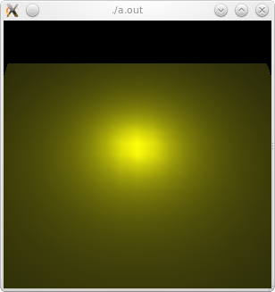
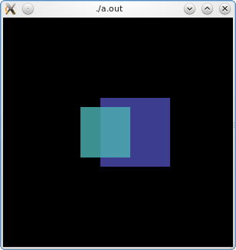
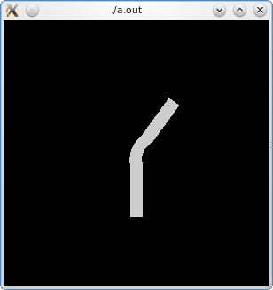
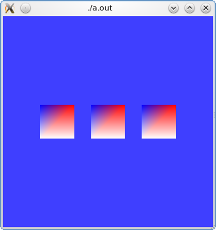
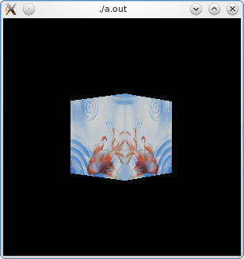
使い方
ヘッダー
  m3g.hpp
ライブラリ
  libm3g.so
サンプル
  sampleの下に約20個

Slide 6
参考資料
APIリファレンス
  docの下でdoxygen
オリジナルのM3G
  仕様書 - JSR184
  Mobile 3D Graphics: with OpenGL ES and M3G
メーリングリスト
  GoogleグループのDestkop-M3G

Slide 7
最後にお願い
M3Gファイルください!!
  動作検証のため
  サンプルとして配布できるとなおうれしい
  特にアニメーション付きのキャラクターモデル
  切実です

